Slide 1
Кто и как может зарабатывать с Microsoft SPLA
Рачицкий Дмитрий
Технический специалист

Slide 2



SPLA Business
VPS/VDS,
RDS,
Web Hosting
Licenses
Services
Service Provider
End User
Notes:
Как известно, схема работы по СПЛА основана на том, что Сервис провайдеры лицензируют свою инфраструктуру для предоставления услуг конечным заказчикам.
Но чаще всего, предлагаемые услуги, ограничиваются Windows ВМ, Web Hosting или доступ к удаленным рабочим столам посредством RDS, не отражают весь потенциал возможностей для пользователей.
Потому сегодня я хочу напомнить о такой замечательной вещи, как Cloud OS, и призвать партнеров развивать свои сервисы в сторону построения гибридных облаков. Так как это позволит увеличить

Slide 3
Cloud OS
Microsoft
Azure
Service Provider
Cloud
Customer
Private Cloud
Notes:
Под понятием Cloud OS скрывается единая совместимая ИТ платформа которая включает в себя Локальное (Приватное) облако в пользовательских датацентрах, облако сервис провайдеров, которое они хостят конечным заказчикам, и публичное облако – Microsoft Azure.
Пользователи могут использовать комбинации из этих трех составляющих для удовлетворения их ИТ нужд, в результате получая гибридное облако.
Cloud OS позволяет хостерам управлять их гибридной инфраструктурой как единой платформой используя следующие основные технологии Cloud OS: Windows Server, System Center и Windows Azure Pack.
Таким способом, Хостеры могут предоставить пользователям больше возможностей, соединяя их наземные ИТ инвестиции со стратегическим развертыванием в облаке.

Slide 4
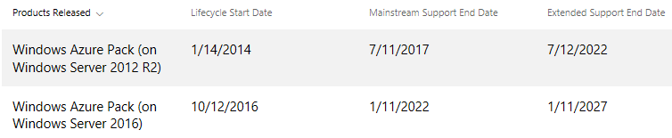
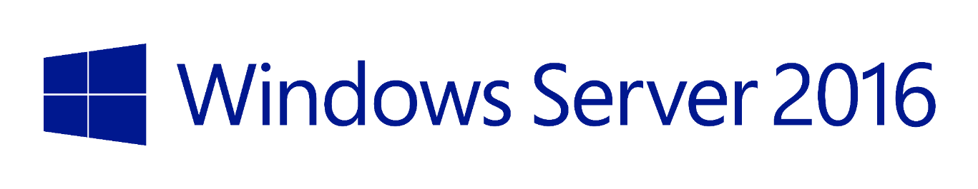
Azure Pack еще жив? Да!
Notes:
Azure Pack еще жив? Как можете видеть на слайде, Azure Pack продолжает развиваться до 2022 года, и будет поддерживаться до 2027 года.
Он уже сейчас поддерживает возможности WS 2016, такие как Shielded VMs и Software Defined Netvork.

Slide 5
Azure Pack
Azure Stack
ИЛИ
IaaS
И
Azure Services
Old Azure Portal
New Azure Portal
Windows Server & System Center
Azure архитектура
Большинство оборудования
Специфическое борудование
Notes:
Зачем Azure Pack? - Вы спросите, есть же более новый продукт - Azure Stack!
Стоит помнить, что Azure Stack не является новой версией Azure Pack, они имеют разное назначение.
WAP – это решение для постройки IaaS, Azure Stack же – платформа для запуска сервисов Azure в Вашем датацентре.
Они абсолютно разные внутри, и очень разные снаружи. WAP выглядит как упрощенный старый Azure Portal, в то же время Azure Stack выглядит также как новый портал Azure.
WAP основан на Windows Server & System Center, и может быть развернут на большинстве оборудования, которое поддерживает WS2012/2016.
Архитектура Azure Stack такая же как у Azure, использует модель Azure Resource Manager, и может быть развернут только на специфическом оборудовании.
Эти два продукта предоставляют возможность сервис провайдерам развернуть замечательное IaaS решение с помощью WAP, и в то же время развернуть маленький Ажур в своем датацентре, используя Azure Stack.

Slide 6

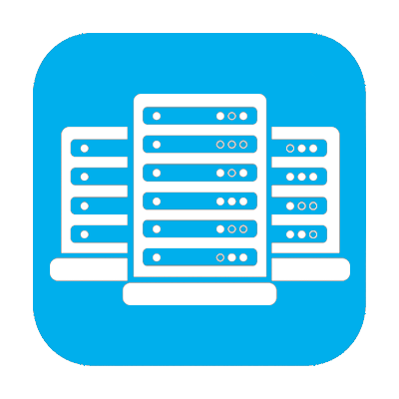
Cloud Platform Suite
Лицензируется: Per processor + Per OSE
Включает в себя Windows Server 2012R2 и System Center 2012R2
Виртуализация Hyper-V
Оплата только за Windows OSE
Notes:
Хочу напомнить как Сервис провайдеры могут лицензировать и хостить облако в своих дата центрах.
В SPLA есть продукт, который называется Cloud Platform Suite, с помощью которого можно лицензировать фабрику хостов, что участвуют в построении облака, а также лицензировать отдельные пользовательские ВМ.
Как помните, лицензируется данный продукт по количеству физических процессоров в фабрике хостов, а также по количеству операционных сред Windows, что используются пользователями.
При чем цена на лицензирование фабрики хостов ниже, чем использование CIS, и тем более ниже приобретения Windows Server и System Center отдельно!
Однако, так как этот продукт лицензируется по процессорам, то существует ограничения, а именно: хостер может отчитываться за его использование только в случае если основой является WS 2012R2 & SC 2012R2.
В качестве гипервизора на фабрике хостов должен использоваться Hyper-V.
Но что делать, если заказчики хотят уже сервисы на основе WS 2016?

Slide 7
CIS 2016 + Windows Azure Pack
Лицензируется: Per Core
Включает в себя Windows Server 2016 и System Center 2016
Совместимs с WAP
Новые возможности 2016
Notes:
С релизом новой ОС Windows Server 2016 поменялась модель лицензирования, которая стала «по ядрам», в результате чего, сервис-провайдеры не могут использовать данную ОС на фабрике хостов в качестве Пакета облачной платформы.
Вместо этого, Сервис-провайдеры вполне могут репортить использование CIS 2016, который включает в себя продукты WS & SC 2016, и на основе этого строить уже фабрику хостов с развернутым WAP.
Эта модель позволит использовать новые возможности данных продуктов в Вашем датацентре, и позволит уменьшить стоимость лицензирования, так как отдельно лицензии на данные продукты стоят дороже.

Slide 8
Продажа Cloud OS решений
Web Hosting
Infrastructure Hosting
Database Hosting
Desktop Hosting
Application Hosting
Notes:
Используя описанные решения для Cloud OS, позволяют предоставлять новые сервисы и возможности, улучшить продуктивность.
Эти возможности - это разворачивание и продажа пяти основных Cloud OS решений, таких как:

Slide 9
Selling Hosted Web Solutions
Преимущества Cloud OS Hosted Web:
Простая разработка, развертывание и управление с помощью Windows Azure Pack
Разработка сайтов с предпочитаемым framework-ом (ASP.net, Classic ASP, PHP, Node.js, etc.)
Галерея Web Application
Интересно пользователям::
Разработчикам фрилансерам, работающим с SMB рынком.
Штатным корпоративным разработчикам - mid-market / enterprise.
Web / интерактивные компании.
Notes:
Web-хостинг является №1 из предоставляемых хостинговых услуг, и зачастую является основным предложением Сервис провайдеров.
Сервис провайдер может упросить управление масштабируемой Веб-фермой, а также предоставлять готовое решение из коробки “Out of the box”.

Slide 10
Selling Hosted Infrastructure Solutions
Преимущества Cloud OS Hosted Infrastructure:
Масштабирование ресурсов как сервис (CPU cycles, storage, networking, etc.).
Пользователям не нужно обладать или управлять оборудованием или дата-центром
Приложения разворачиваются нативно в Облаке, существующие рабочие нагрузки Windows/Linux размещаются как виртуальные машины в Облаке
Для заказчиков, которым необходимо:
Гибкая инфраструктура с емкостями за пределами их дата-центров
Backup / disaster recovery, возможности быстрой разработки и тестирования новых приложений.
Uptime и сохранение данных.
Notes:
Все больше компаний рассматривают для своей ИТ-инфраструктуры решения аутсорсинговых поставщиков.
Сервис провайдеры могут продвигать следующие Hosted Infrastructure предложения:
Multi-tenant virtual servers, Dedicated virtual servers, Disaster recovery, экономично-эффективное хранилище, IaaS.
В идеале хостер должен продавать Hosted Infrastructure решения как ISV, системный интегратор, или хостинг приложений для малого бизнеса.

Slide 11
Selling Hosted Database Solutions
Преимущества Hosted Database включают:
SQL Server Hosted
Database as a Service
High Availability
Value Added Business Intelligence
Database Hosting преимущества для пользователей, которые:
Испытывают проблемы с активностью существующих приложений и Web-сайтов.
Испытывают ограничения в увеличении хранилищ данных и управлении ими.
Ищут способы уменьшения TCO управления данными.
Notes:
Многие сервис-провайдеры хотят предоставлять пользователям дополнительные сервисы. Одна из возможностей – DBaaS.
Такой сервис включает в себя IaaS, СУБД, лицензирование, обслуживание движка БД (Database Engine), это все предоставляется сервис провайдером и упаковывается в единое предложение.
И лучшим решением для сервис провайдера будет развертывание multi-tenant DBaaS.
И Майкрософт предоставляет для этого все необходимые инструменты, а именно SQL Server 2016 и WAP.

Slide 12

Database-as-a-Service on SQL Server 2016
Инструменты от Microsoft для DBaaS:
SQL Server 2016 Enterprise с функциями Resource Governor и Constrained Databases
Windows Azure Pack с SQL Server Resource Provider
Multi-tenant DBaaS позволяет:
Распределить стоимость лицензий между разными пользователями.
Распределить вычислительные мощности и масштабировать их.
Централизованная поддержка.
Пользователям не нужно управлять экземплярами БД, это покрывается Сервис провайдерами.
Notes:
multi-tenant DBaaS позволяет: …

Slide 13
Selling Hosted Desktop Solutions
Преимущества Cloud OS Hosted Desktop
Hosted Desktop решения предоставляют доступ к бизнес-приложениям.
Приложения доступны на любых Windows, Apple, Android устройствах, в любом месте.
Для пользователей, которым:
Необходимо использование удаленного рабочего стола на различных устройствах и где угодно.
Необходимо продлить жизнь устаревшим бизнес приложениям.
Необходимо работать вне офиса и иметь доступ в любое время в любом месте.
Сложно или дорого развернуть новое приложение.
Notes:
Hosted Desktop предоставляет пользователям удаленный рабочий стол, Microsoft Office, и необходимые бизнес приложения через браузер и интернет соединение.

Slide 14
Selling Hosted Application Solutions
Преимущества Hosted Application:
Значительное масштабирование ВМ для критически важных нагрузок (SQL Server, SharePoint and Exchange).
Мощные возможности хранилищ – до 64 TB для VHDX.
Пользователи, которым нужно:
Разрабатывать и тестировать новые приложения с улучшенными возможностями внедрения.
Не могут мигрировать старые приложения без изменения кода.
С критически важными приложениями, запущенными на старых ОС.
Notes:
Хостинг приложений позволяет компаниям обновить вычислительные мощности, при этом, все еще используя критически важные и line-of-business (LOB) приложения в виртуальной среде.

Slide 15
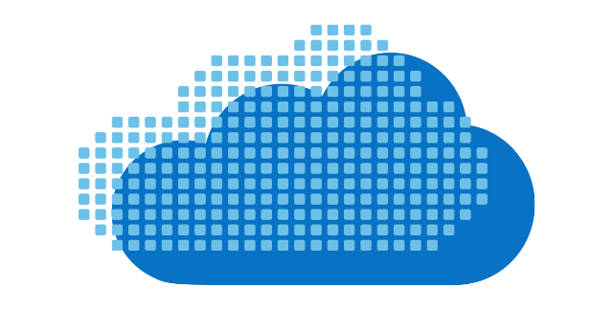

Следующие шаги:
1. Windows Server 2012R2 -> Windows Server 2016!
2. Разворачивайте Azure Pack!
3. Azure Pack + Azure Stack
Notes:
Следующие шаги для сервис провайдеров
Если Вы используете Azure Pack поверх WS 2012R2 – мигрируйте на WS 2016 & SC2016
Если Вы предоставляете IaaS на Hyper-V без Azure Pack, а хотите ждете Azure Stack – не ждите, разворачивайте Azure Pack поверх WS 2016!
Используйте и Azure Pack и Azure Stack

Slide 16
Спасибо за внимание!

